Slide 1



Mathématiques
Période de remédiation
Niveau
1AC
Domaine
Grandeurs et mesures
Unités 4
Volume et ses conversions.
Séance
6
Tâches

Slide 2

Structure de parcours 1AC
Ordre de grandeur
Conversion
Comparaison
Longueur
Masse
Capacité
Volume
Durée
Lecture d’une mesure (Longueur_Volume_Température)
Le programme de remédiation intensive animé par les enseignants de Physique-Chimie en 1AC se focalise sur des compétences mathématiques clés utilisées par la matière

Slide 3
Structure de la séance 6

Slide 4


Structure de la séance 6 (Tâche 2/unité 4 )
1
Ouverture de la séance
3 min
2
modelage
5 min
3
Pratique guidée (collective + en binôme)
10 min
4
Pratique autonome
5 min
5
Clôture
2 min

Slide 5
Structure de la séance 6 (Tâche 3/unité 4 )
1
Ouverture de la séance
3 min
2
modelage
5 min
3
Pratique guidée (collective + en binôme)
10 min
4
Pratique autonome
5 min
5
Clôture + consolidation
12 min

Slide 6


O
Ouverture de la tâche 1
(5 min)

Slide 7





Qui peut me rappeler la signification de ces icônes?
Contrat de classe
Demander à 3 élèves au hasard
Je participe activement. Je lève la main pour participer
Je prête attention quand l’enseignant parle
Je prête attention quand d’autres camarades répondent à l’enseignant
Si quelque chose n’est pas clair, je pose des questions
Je fais mes devoirs en classe et à la maison avec sérieux

Slide 8

Avant de passer aux conversions, qui peut répondre à la question suivante:
Choisir trois élèves au hasard pour répondre.
Quelles sont les unités pour exprimer un volume?

Slide 9
Très bien! L’unité principale de mesure du volume est le m³. Les sous-multiples sont le dm³, le cm³ et le mm³ et les multiples sont le dam³, le hm³ et le km³.
Unité principale:
m³
Sous-multiples:
cm³
dm³
mm³
Multiples:
km³
hm³
dam³

Slide 10
Essayons maintenant de rappeler le tableau de conversion de volume. Pour commencer, calculer le volume du cube en m³ et en dm³.
Choisir trois élèves au hasard pour répondre.
Calculer le volume du cube en m³ et en dm³
1 m
1 m
1 m

Slide 11
Très bien ! On utilise la formule : V = côté × côté × côté. Dans ce cas, le volume de cube est de 1 m³.
A ne pas oublier d’utiliser le tableau de la classe.
Le volume de cube en m³ :
V = 1m x 1m x 1m = 1 m³
1 m = 10 dm
1 m
V = 10 dm x 10 dm x 10 dm = 1000 dm³
1 m
1 m
1 m³ = 1000 dm³

Slide 12
Plaçons ce volume dans le tableau de conversion, comme indiqué ci-dessous. Quelle règle n’est pas respectée dans le tableau ?
Choisir trois élèves au hasard pour répondre.
km³ | hm³ | dam³ | m³ | dm³ | cm³ | mm³
 |  |  | 1 | 000

Slide 13

Bravo! Lorsqu’on remplit un tableau de conversion, on met un seul chiffre par colonne .
km³ | hm³ | dam³ | m³ | dm³ | cm³ | mm³
 |  |  | 1 | 000
Un chiffre par colonne SVP

Slide 14
Bien! On divise alors chaque colonne en trois cases, donc on n’a plus qu’un seul chiffre par case.
Colonne du dm³
km³ |  |  | hm³ |  |  | dam³ |  |  | m³ |  |  | dm³ |  |  | cm³ |  |  | mm³
3ème case
2ème case
1ère case

Slide 15
Maintenant, placer 1000 dm³ dans le tableau de conversion des volumes
Choisir 2 à 3 élèves au hasard pour répondre.
km³ |  |  | hm³ |  |  | dam³ |  |  | m³ |  |  | dm³ |  |  | cm³ |  |  | mm³

Slide 16
Exact! On le place de la manière suivante:
Expliquer comment placer un nombre dans le tableau de conversion des volumes.
Colonne du dm³
km³ |  |  | hm³ |  |  | dam³ |  |  | m³ |  |  | dm³ |  |  | cm³ |  |  | mm³
 |  |  |  |  |  |  |  |  |  |  | 1 | 0 | 0 | 0
1ère case

Slide 17

A la fin de la première partie de la séance, vous serez capables de :
Demander 2 à 3 élèves de répéter la tâche à haute voix. A ne pas oublier d’écrire la tâche au tableau.
Réaliser des conversions d’unités de volume en utilisant le tableau de conversion.

Slide 18

M
Modelage
(5 min)

Slide 19

Je vous montre comment je fais pour réaliser la tâche suivante:
Lire la consigne et l’expliquer si nécessaire.
Convertir le volume suivant:
75,4 dm³= ……………… cm³
km³ |  |  | hm³ |  |  | dam³ |  |  | m³ |  |  | dm³ |  |  | cm³ |  |  | mm³

Slide 20
D’abord, je commence par identifier l’unité à convertir, qui est ici le dm³, ainsi que l’unité demandée (cm³):
Indiquer que cet exemple nécessite seulement la partie suivante du tableau de conversion.
Unité à convertir
m³ |  |  | dm³ |  |  | cm³ |  |  | mm³
75,4 dm³ = ……………… cm³
Unité demandée

Slide 21
Ensuite, je place le volume à convertir dans le tableau de conversion:
Expliquer comment vous placez le nombre dans le tableau.
Chiffre des unités
Unité à convertir
m³ |  |  | dm³ |  |  | cm³ |  |  | mm³
 |  |  |  | 7 | 5, | 4
7 5, 4 dm³ = ………… cm³
1ère case de la colonne de l’unité à convertir

Slide 22
Puis , je déplace la virgule jusqu’à la 1ère case de la colonne de l’unité demandée.
A ne pas oublier d’utiliser le tableau si nécessaire.
Unité demandée
m³ |  |  | dm³ |  |  | cm³ |  |  | mm³
 |  |  |  | 7 | 5 , | 4
7 5, 4 dm³ = ………… cm³
,
1ère case de la colonne de l’unité demandée

Slide 23
Pour finir, je mets des zéros dans les cases vides si besoin, puis je lis le résultat.
m³ |  |  | dm³ |  |  | cm³ |  |  | mm³
 |  |  |  | 7 | 5 | 4 |  | ,
75400
75,4 dm³ = ……………… cm³
0 | 0,
2 cases vides

Slide 24
Je récapitule les étapes que j’ai suivies pour convertir un volume dans l’unité demandée, à savoir :
Expliquer davantage les étapes.
1
J’identifie l’unité à convertir et l’unité demandée;
2
Je place le nombre à convertir dans le tableau de conversion;
3
Je déplace la virgule jusqu’à la colonne de l’unité demandée;
4
J’ajoute des zéros si nécessaire puis je lis le résultat.

Slide 25

PGC
Pratique guidée
collective
(5 min)

Slide 26
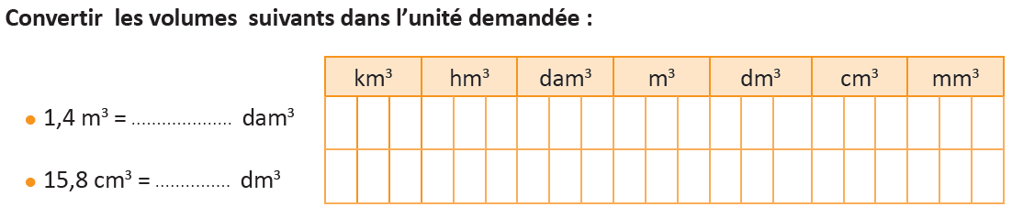
Maintenant, on va travailler ensemble, étape par étape, pour réaliser une tâche similaire que celle que je viens de terminer.
Lire la consigne et l’expliquer si nécessaire .

Slide 27
Alors, les champions, par quoi commence-t-on pour réaliser la conversion du premier exemple?
Choisir 3 élèves au hasard pour donner leur réponse et de la justifier, puis demander l’avis du reste de la classe.
Convertir le volume suivant:
1,4 m³= ……………… dam³
km³ |  |  | hm³ |  |  | dam³ |  |  | m³ |  |  | dm³ |  |  | cm³ |  |  | mm³

Slide 28
Très bien! On identifie l’unité à convertir, ici est le m³; et l’unité demandée (dam³).
Expliquer l’étape si nécessaire.
Unité à convertir
km³ |  |  | hm³ |  |  | dam³ |  |  | m³ |  |  | dm³ |  |  | cm³ |  |  | mm³
1,4 m³= ……… dam³
Unité demandée

Slide 29
Et maintenant, quelle est la prochaine étape ?
Choisir 3 élèves au hasard pour donner leur réponse et de la justifier, puis demander l’avis du reste de la classe.
km³ |  |  | hm³ |  |  | dam³ |  |  | m³ |  |  | dm³ |  |  | cm³ |  |  | mm³
1,4 m³= ……… dam³

Slide 30
Parfait ! On place le volume à convertir dans le tableau de conversion.
Expliquer davantage l’étape si nécessaire.
Chiffre des unités
Unité à convertir
km³ |  |  | hm³ |  |  | dam³ |  |  | m³ |  |  | dm³ |  |  | cm³ |  |  | mm³
 |  |  |  |  |  |  |  |  |  |  | 1, | 4
1, 4 m³= ……… dam³
1ère case de la colonne de l’unité à convertir

Slide 31
Maintenant, quelle est l’étape suivante?
Choisir 3 élèves au hasard pour donner leur réponse et de la justifier, puis demander l’avis du reste de la classe.
km³ |  |  | hm³ |  |  | dam³ |  |  | m³ |  |  | dm³ |  |  | cm³ |  |  | mm³
 |  |  |  |  |  |  |  |  |  |  | 1, | 4
1, 4 m³= ……… dam³

Slide 32
Effectivement, on déplace la virgule jusqu’à la 1ère case de la colonne de l’unité demandée..
Expliquer davantage l’étape si nécessaire.
Unité demandée
km³ |  |  | hm³ |  |  | dam³ |  |  | m³ |  |  | dm³ |  |  | cm³ |  |  | mm³
 |  |  |  |  |  |  |  |  |  |  | 1, | 4
1, 4 m³= ……… dam³
,
1ère case de la colonne de l’unité demandée

Slide 33
Alors les champions, que peut-on faire maintenant?
Choisir 3 élèves au hasard pour donner leur réponse et de la justifier, puis demander l’avis du reste de la classe.
km³ |  |  | hm³ |  |  | dam³ |  |  | m³ |  |  | dm³ |  |  | cm³ |  |  | mm³
 |  |  |  |  |  |  |  | , |  |  | 1, | 4
1, 4 m³= ……… dam³

Slide 34
Bravo! On met des zéros dans les cases vides si besoin, puis on lit le résultat.
Expliquer davantage l’étape si nécessaire.
km³ |  |  | hm³ |  |  | dam³ |  |  | m³ |  |  | dm³ |  |  | cm³ |  |  | mm³
 |  |  |  |  |  |  |  | , |  |  | 1 | 4
1,4 m³=………… dam³
0,0014
0, | 0 | 0
3 cases vides

Slide 35
Maintenant, faisons le deuxième exemple. Quelle est la première étape ?
Si le taux de maîtrise < 70% , réaliser aussi le deuxième exemple. Si non, passer à la pratique en binôme.

Slide 36
Quelle est la première étape ?
Choisir 3 élèves au hasard pour donner leur réponse et de la justifier, puis demander l’avis du reste de la classe.
km³ |  |  | hm³ |  |  | dam³ |  |  | m³ |  |  | dm³ |  |  | cm³ |  |  | mm³
15,8 cm³= ……… dm³

Slide 37
Bravo! On identifie l’unité à convertir (ici le dm³) et l’unité demandée (ici le cm³) .
Indiquer que cet exemple nécessite seulement la partie suivante du tableau de conversion.
Unité à convertir
m³ |  |  | dm³ |  |  | cm³ |  |  | mm³
15,8 cm³= …………. dm³
Unité demandée

Slide 38
Alors, quelle est l’étape suivante?
Choisir 3 élèves au hasard pour donner leur réponse et de la justifier, puis demander l’avis du reste de la classe.
m³ |  |  | dm³ |  |  | cm³ |  |  | mm³
15,8 cm³= …………. dm³

Slide 39
Exactement! On place le nombre à convertir dans le tableau de conversion.
Réexpliquer l’étape une autre fois.
Chiffre des unités
Unité à convertir
m³ |  |  | dm³ |  |  | cm³ |  |  | mm³
 |  |  |  |  |  |  | 1 | 5, | 8
1 5, 8 cm³= …………. dm³
1ère case de la colonne de l’unité à convertir

Slide 40
Et, maintenant, que doit-on faire ?
Choisir 3 élèves au hasard pour donner leur réponse et de la justifier, puis demander l’avis du reste de la classe.
m³ |  |  | dm³ |  |  | cm³ |  |  | mm³
 |  |  |  |  |  |  | 1 | 5, | 8
15,8 cm³= …………. dm³

Slide 41
Super! On déplace la virgule jusqu’à la première case de la colonne de l’unité demandée
Réexpliquer l’étape si nécessaire.
Unité demandée
m³ |  |  | dm³ |  |  | cm³ |  |  | mm³
 |  |  |  |  |  |  | 1 | 5, | 8
15,8 cm³= …………. dm³
, |  | 1 | 5 | 8
1ère case de la colonne de l’unité demandée

Slide 42
Et pour finir, quelle est la dernière étape ?
Choisir 3 élèves au hasard pour donner leur réponse et de la justifier, puis demander l’avis du reste de la classe.
m³ |  |  | dm³ |  |  | cm³ |  |  | mm³
 |  |  |  |  | , |  | 1 | 5 | 8
15,8 cm³= …………. dm³

Slide 43
Bravo! on met des zéros dans les cases vides si besoin, puis je lis le résultat.
Réexpliquer l’étape si nécessaire.
m³ |  |  | dm³ |  |  | cm³ |  |  | mm³
 |  |  |  |  | , |  | 1 | 5 | 8
15,8 cm³= …………….. dm³
0,0158
0, | 0
2 cases vides

Slide 44
Voici la réponse à notre tâche :
Demander aux élèves de recopier les corrections sur leurs livrets (page 106)
0,0014
0,
0
0
1
4
0,0158
0,
0
1
5
8

Slide 45

PGB
Pratique guidée
en binôme
(5 min)

Slide 46

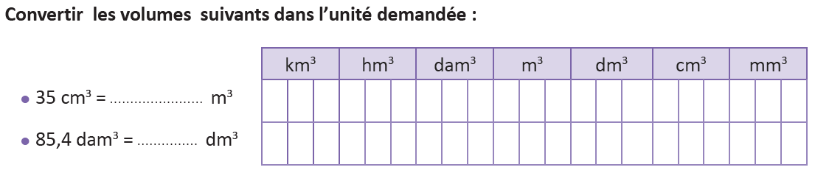
À présent, prenez vos livrets, page 106, et faites l’exercice Je m’entraîne en binôme individuellement. Puis, échangez et comparez vos réponses avec votre binôme.
A ne pas oublier de fournir de l’aide aux élèves en difficulté.

Slide 47

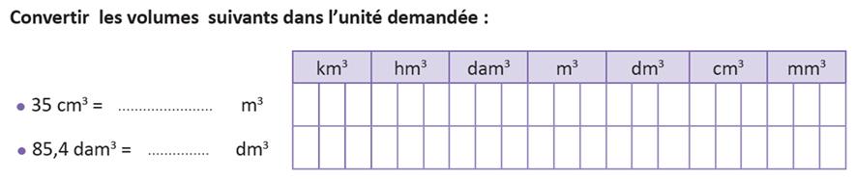
Félicitations! Voici les réponses.
Choisir 1 élève pour répondre et anticiper les autres, puis leur demander de rédiger les réponses.
0,000035
0,
0
0
0
0
3
5
85400000
8
5
4
0
0
0
0
0

Slide 48

PA
Pratique autonome
(5 min)

Slide 49
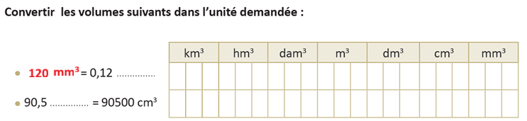
Maintenant, vous allez travailler individuellement l’exercice « Je m’entraine tout seul », page 106 du livret. Si vous réussissez, passez au défi 2 à la page 110.
A ne pas oublier de fournir de l’aide aux élèves en difficulté.

Slide 50
Bravo! Voici les réponses.
Choisir 1 élève pour répondre et anticiper les autres, puis leur demander de rédiger les réponses.
cm³
0,
1
2
0
dm³
9
0,
5
0
0

Slide 51
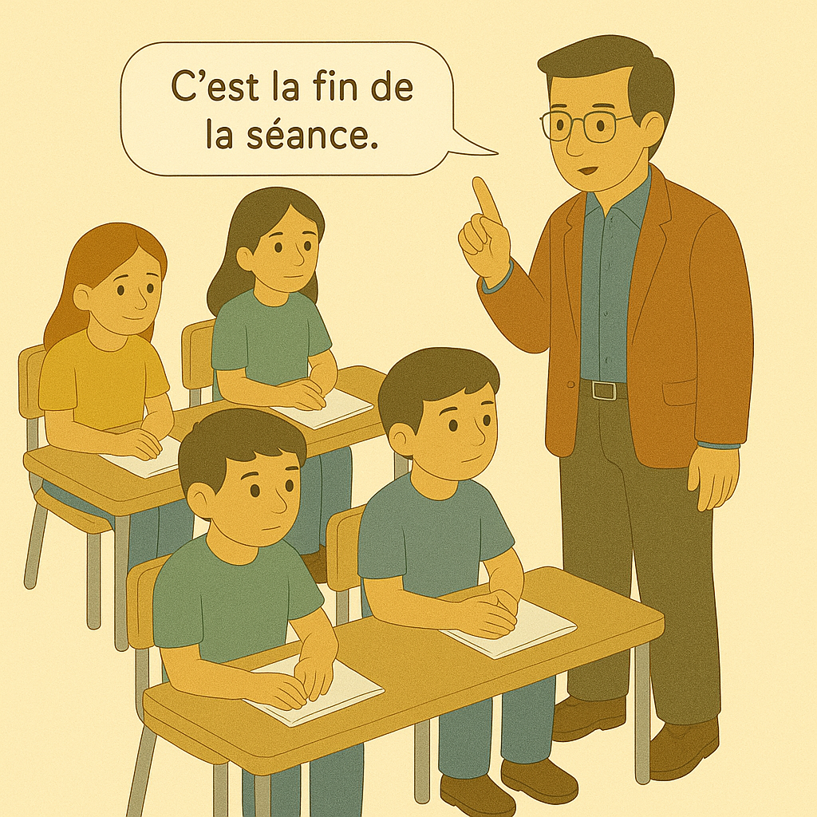
C
Clôture de la
tâche 1
(5 min)

Slide 52

  C’est la fin de la première partie de notre séance. Qui peut me rappeler ce qu'on a appris?
Choisir au hasard 2 ou 3 élèves pour répondre.
Réaliser des conversions d’unités de volume en utilisant le tableau de conversion.

Slide 53
Alors, qui peut me rappeler comment on a fait pour réaliser cette tâche?
Choisir au hasard 2 ou 3 élèves pour répondre.
1
Identifier l’unité à convertir et l’unité demandée;
2
Placer le nombre à convertir dans le tableau de conversion;
3
Déplacer la virgule jusqu’à la colonne de l’unité demandée;
4
Ajouter des zéros si nécessaire puis lire le résultat.

Slide 54
O
Ouverture de la tâche 2
(5 min)

Slide 55
Commençons notre séance ! Alors les champions, qui peut me rappeler le tableau de conversion des volumes?
Choisir trois élèves au hasard pour répondre.

Slide 56
Très bien ! Voici le tableau de conversion des volumes.
Expliquer de nouveau le tableau de conversion des volumes.
Unité principale
Multiples
Sous-multiples
km³ |  |  | hm³ |  |  | dam³ |  |  | m³ |  |  | dm³ |  |  | cm³ |  |  | mm³

Slide 57
Maintenant, quelles sont les étapes à suivre pour convertir un volume en une unité différente ?
Choisir 3 élèves au hasard pour répondre.

Slide 58
Bravo! Les étapes à suivre sont:
Expliquer de nouveau les étapes de conversion.
1
Identifier l’unité à convertir et l’unité demandée;
2
placer le nombre à convertir dans le tableau de conversion;
3
Déplacer la virgule jusqu’à la colonne de l’unité demandée;
4
Ajouter des zéros si nécessaire puis lire le résultat.

Slide 59

Appliquons maintenant ces étapes pour réaliser la conversion du volume suivant :
Choisir 3 élèves au hasard pour répondre et leur demander de verbaliser leurs réponses.
0,45 cm³ = ………..mm³
Choisir la réponse correcte :
A
45 mm³
B
450 mm³
C
4,5 mm³

Slide 60
Très bien! La réponse correcte est B.
Réexpliquer les étapes qui posent problèmes aux élèves si nécessaire.
0,45 cm³ = ………..mm³
La réponse correcte :
A
45 mm³
B
450 mm³
C
4,5 mm³

Slide 61
A la fin de la deuxième partie de cette séance, vous serez capables de :
Demander 2 à 3 élèves de répéter la tâche. A ne pas oublier d’écrire la tâche au tableau.
Comparer des volumes ayant des unités de mesure différentes.

Slide 62
M
Modelage
(5 min)

Slide 63
Je vous montre comment je fais pour réaliser la tâche suivante:
Lire la consigne aux élèves et l’expliquer si nécessaire.
Comparer les volumes suivants avec les signes: <, > ou =:
0,2 dm³ ………………. 250 cm³
m³ |  |  | dm³ |  |  | cm³ |  |  | mm³

Slide 64
D’abord, j’identifie l’unité la plus petite. Le cm³ est plus petit que le dm³.
Montrer aux élèves comment identifier l’unité la plus petite en utilisant le tableau de conversion.
Unité la plus petite
m³ |  |  | dm³ |  |  | cm³ |  |  | mm³
0,2 dm³ ……… 250 cm³

Slide 65
Ensuite, je convertis en unité la plus petite. Ici, je convertis 0,2 dm³ en cm³, ce qui donne 200 cm³.
Expliquer comment faire la conversion.
Unité la plus petite
m³ |  |  | dm³ |  |  | cm³ |  |  | mm³
 |  |  |  |  | 0, | 2
0,2 dm³ ……… 250 cm³
0,2 dm³ = ……….cm³
 |  |  |  |  |  | 2 | 0 | 0
0,2 dm³ = 200 cm³

Slide 66
Puis, je compare les deux nombres exprimés en même unité, ici le cm³, puis je déduis leurs comparaisons en unités différentes.
0,2 dm³ ………… 250 cm³
200 cm³
<
250 cm³
0,2 dm³ < 250 cm³

Slide 67
En conclusion, les étapes que j’ai suivi pour comparer deux volumes sont les suivantes:
1
J’identifie l’unité la plus petite.
2
Je convertis en unité la plus petite.
3
Je compare les deux capacités.

Slide 68
PGC
Pratique guidée
collective
(5 min)

Slide 69
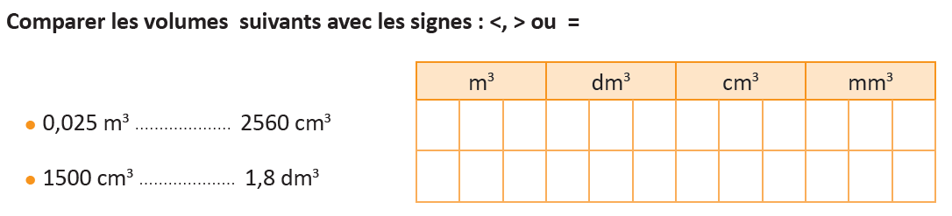
Maintenant, nous allons travailler ensemble, étape par étape, pour réaliser une tâche similaire que celle que je viens de terminer.
Lire la consigne et l’expliquer si nécessaire .

Slide 70
Prenons le premier exemple. Alors, les champions, par quoi commence-t-on ?
Choisir 3 élèves au hasard pour donner leur réponse et de la justifier, puis demander l’avis du reste de la classe.
Comparer les volumes suivants avec les signes: <, > ou =:
m³ |  |  | dm³ |  |  | cm³ |  |  | mm³
0,025 m³ ……… 2560 cm³

Slide 71
Très bien! On identifie l’unité la plus petite, ici est le cm³.
Expliquer l’étape si nécessaire
Unité la plus petite
m³ |  |  | dm³ |  |  | cm³ |  |  | mm³
0,025 m³ ……… 2560 cm³

Slide 72
Et maintenant, quelle est la prochaine étape ?
Unité la plus petite
m³ |  |  | dm³ |  |  | cm³ |  |  | mm³
0,025 m³ ……… 2560 cm³

Slide 73
Parfait ! On convertit maintenant 0,025 m³ en cm³, l’unité la plus petite.
Demander à 2 ou 3 élèves de reformuler l’étape avec leurs propres mots.
Unité la plus petite
0,025 m³ ……… 2560 cm³
m³ |  |  | dm³ |  |  | cm³ |  |  | mm³
 |  | 0, | 0 | 2 | 5
0,025 m³ = ……….cm³
 |  |  |  | 2 | 5 | 0 | 0 | 0
0,025 m³ = 25000 cm³

Slide 74
Maintenant, quelle est l’étape suivante?
Choisir 3 élèves au hasard pour donner leur réponse et de la justifier, puis demander l’avis du reste de la classe.
0,025 m³ ……… 2560 cm³
0,025 m³ = 25000 cm³

Slide 75
Effectivement, on compare les deux volumes exprimés en même unités, puis on déduit leurs comparaisons en unités différentes.
Expliquer davantage l’étape si nécessaire.
0,025 m³ ……… 2560 cm³
25000 cm³
>
2560 cm³
0,025 m³ > 2560 cm³

Slide 76
Maintenant, faisons le deuxième exemple.
Si le taux de maîtrise < 70% , réaliser aussi le deuxième exemple. Si non, passer à la pratique en binôme.

Slide 77
Alors, les champions, par quoi commence-t-on ?
Choisir 3 élèves au hasard pour donner leur réponse et de la justifier, puis demander l’avis du reste de la classe.
Comparer les volumes suivants avec les signes: <, > ou =:
m³ |  |  | dm³ |  |  | cm³ |  |  | mm³
1500 cm³ ……… 1,8 dm³

Slide 78
Très bien! On identifie l’unité la plus petite, ici est le cm³.
Expliquer l’étape si nécessaire
Unité la plus petite
m³ |  |  | dm³ |  |  | cm³ |  |  | mm³
1500 cm³ ……….. 1,8 dm³

Slide 79
Et maintenant, quelle est la prochaine étape ?
Choisir 3 élèves au hasard pour donner leur réponse et de la justifier, puis demander l’avis du reste de la classe.
Unité la plus petite
m³ |  |  | dm³ |  |  | cm³ |  |  | mm³
1500 cm³ ……….. 1,8 dm³

Slide 80
Parfait ! On convertit maintenant 1,8 dm³ en cm³, l’unité la plus petite.
Demander à 2 ou 3 élèves de reformuler l’étape avec leurs propres mots.
Unité la plus petite
1500 cm³ …….. 1,8 dm³
m³ |  |  | dm³ |  |  | cm³ |  |  | mm³
 |  |  |  |  | 1, | 8
1,8 dm³ = ……….cm³
 |  |  |  |  | 1 | 8 | 0 | 0
1,8 dm³ = 1800 cm³

Slide 81
Maintenant, quelle est l’étape suivante?
Choisir 3 élèves au hasard pour donner leur réponse et de la justifier, puis demander l’avis du reste de la classe.
1500 cm³ …….. 1,8 dm³
1,8 dm³ = 1800 cm³

Slide 82
Effectivement, on compare les deux volumes exprimés en même unités, puis on déduit leurs comparaisons en unités différentes.
Expliquer davantage l’étape si nécessaire.
1500 cm³ …….. 1,8 dm³
1500 cm³
<
1800 cm³
1500 cm³ < 1,8 dm³

Slide 83


Voici la réponse à notre tâche :
Demander aux élèves de recopier les corrections sur leurs livrets (page 107)
Unité la plus petite
>
2
5
0
0
0
Unité la plus petite
<
1
8
0
0

Slide 84
PGB
Pratique guidée
en binôme
(5 min)

Slide 85
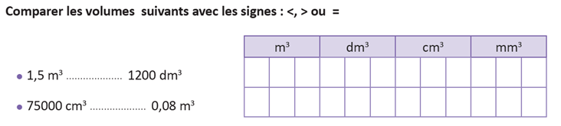
À présent, prenez vos livrets, page 107, et faites l’exercice « Je m’entraîne en binôme » individuellement. Puis, échangez et comparez vos réponses avec votre binôme.
A ne pas oublier de fournir de l’aide aux élèves en difficulté.

Slide 86


Félicitations! Voici les réponses.
Choisir 1 élève pour répondre et anticiper les autres, puis leur demander de rédiger les réponses.
Unité la plus petite
>
1
5
0
0
Unité la plus petite
<
8
0
0
0
0

Slide 87
PA
Pratique autonome
(5 min)

Slide 88
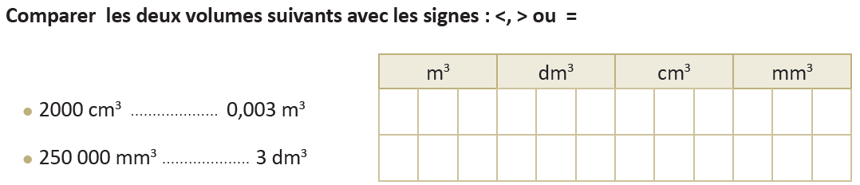
Maintenant, vous allez travailler individuellement l’exercice « Je m’entraine tout seul », page 107 du livret. Si vous réussissez, passez au défi 3 à la page 110.
A ne pas oublier de fournir de l’aide aux élèves en difficulté.

Slide 89


Bravo! Voici les réponses.
Choisir 1 élève pour répondre et anticiper les autres, puis leur demander de rédiger les réponses.
Unité la plus petite
<
3
0
0
0
Unité la plus petite
<
3
0
0
0
0
0
0

Slide 90
C
Clôture de la
tâche 1
(5 min)

Slide 91
  C’est la fin de la deuxième partie de notre séance. Qui peut me rappeler ce qu'on a appris?
Choisir au hasard 2 ou 3 élèves pour répondre.
Comparer des volumes ayant des unités de mesure différentes.

Slide 92
Alors, qui peut me rappeler comment on a fait pour réaliser cette tâche?
Choisir au hasard 2 ou 3 élèves pour répondre.
1
Identifier l’unité la plus petite.
2
Convertir en unité la plus petite.
3
Comparer les deux capacités.

Slide 93
Maintenant, pour bien s’entrainer, essayez de faire les exercices 2 et 3 à la page 109.
Apporter de l’aide et du soutien aux élèves en difficultés.
Consolidation
(10 min)

Slide 94

C’est la fin de notre séance. N’oubliez pas de réviser votre leçon et de terminer vos devoirs!

